Slide 1




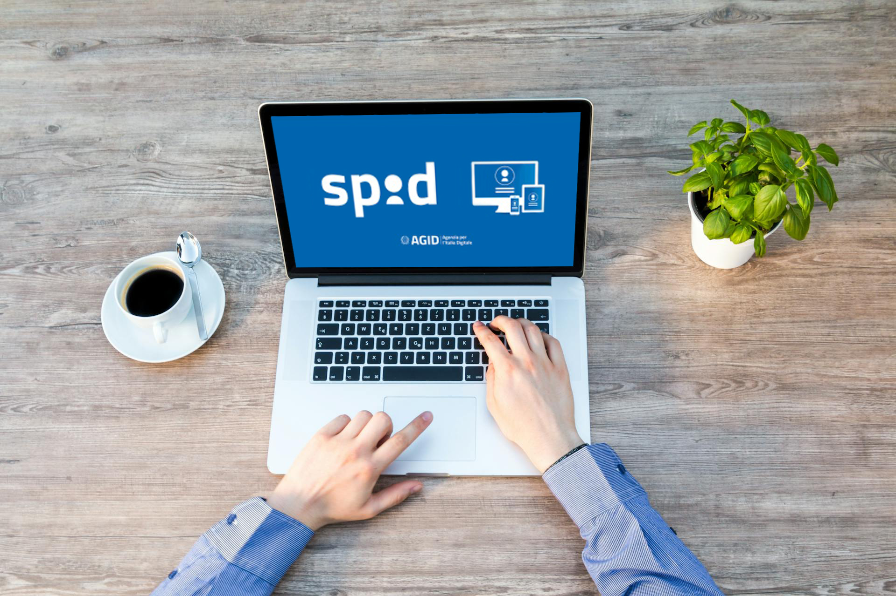
SPID

Slide 2


Cos’è significa SPID
SPID è l'acronimo di "Sistema Pubblico di Identità Digitale". Si tratta di un sistema di autenticazione digitale che consente ai
Cittadini (utenti) di accedere in modo sicuro ai servizi online offerti dalle pubbliche amministrazioni e dagli enti privati convenzionati.
Lo SPID è stato introdotto in Italia per semplificare il processo di accesso ai servizi digitali migliorandone la sicurezza.
In pratica, lo SPID fornisce un'identità digitale certificata utilizzabile per accedere a una vasta gamma di servizi online senza dover creare di volta in volta account differenti per servizi differenti.

Slide 3

SPID e AgID
L'AgID (Agenzia per l'Italia Digitale) ‘’è l’agenzia tecnica della Presidenza del Consiglio che ha il compito di garantire la realizzazione degli obiettivi dell’Agenda digitale italiana e contribuire alla
diffusione dell'utilizzo delle tecnologie dell'informazione e della comunicazione, favorendo l'innovazione e la crescita economica ‘’ (dal sito https://www.agid.gov.it )
Tra i compiti dell’Agid vi è quello di promuovere supervisionare e coordinare l’uso dello SPID, garantendo sicurezza, trasparenza, conformità agli standard, efficienza e interoperabilità dell’intero sistema.

Slide 4
Vantaggi dello SPID
Semplificazione: Prima dell'introduzione dello SPID, era necessario creare e ricordare molteplici credenziali di accesso, una per ogni servizio online utilizzato, aumentando così il rischio di frodi e violazioni della privacy. Con lo SPID, gli utenti possono utilizzare un'unica identità digitale per accedere a una vasta gamma di servizi utilizzando un processo di autenticazione più semplice.
Aumento della sicurezza: Grazie a protocolli di sicurezza basati sulla crittografia e grazie alla verifica dell'identità tramite documenti ufficiali, lo SPID riduce il rischio di frodi legate ad accessi non autorizzati e protegge la privacy degli utenti permettendo di controllare le informazioni personali condivise durante il processo di autenticazione.
Promozione della digitalizzazione: Lo SPID promuove la digitalizzazione dei servizi offerti da enti pubblici e privati attraverso un'esperienza utente più efficiente e moderna, integrando i servizi di settori differenti quali ad esempio la sanità, l'istruzione, i pagamenti on line, i servizi anagrafici, e … molto altro ancora.

Slide 5
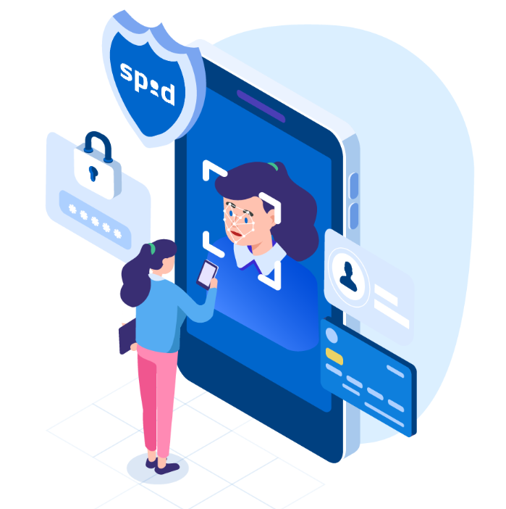
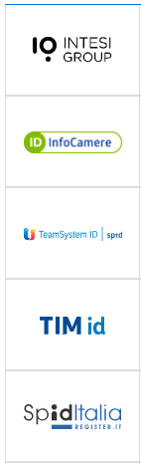


I Gestori di Identità Digitali
Le credenziali SPID possono essere richieste presso uno dei numerosi Gestori di Identità Digitali (Identity Provider) accreditati da AgID.
È importante assicurarsi che il Gestore prescelto sia accreditato dall’Agenzia per l'Italia Digitale per avere la certezza che le credenziali SPID siano valide e riconosciute.
L’elenco completo degli Identity Provider è disponibile sul sito https://www.spid.gov.it/

Slide 6
Quante tipologie di SPID esistono?
Tipo 1-SPID Persona Fisica: è l’identità digitale con cui un cittadino accede, con i propri dati, ai servizi on line pubblicati da soggetti pubblici o privati. Questo tipo di SPID contiene solo i dati della persona fisica ed è riservato all’uso personale.
Tipo 2 – SPID Persona Giuridica: è l’identità digitale per una persona giuridica, non riporta i dati della persona fisica. Questo però è un limite, in quanto nell’effettuare determinate attività gli enti e i fornitori dei vari servizi hanno sempre bisogno di sapere quale persona fisica sta usufruendo del servizio. Non è attualmente in uso in quanto non ha trovato applicazione.
Tipo 3 – SPID Persona Fisica per uso professionale: è riservato ai liberi professionisti ed è l’identità digitale che racchiude sia i dati della Persona Fisica, sia gli attributi che caratterizzano la sua professione. Permette di accedere ai servizi della PA e degli Enti privati, sia in qualità di professionista che di privato cittadino con le stesse credenziali.
Tipo 4 – SPID Persona Giuridica per uso professionale:
è riservato alle aziende e contiene l’identità digitale rilasciata ai responsabili legali di un’azienda che vogliono dotare sé stessi o i loro collaboratori di un’identità digitale che permetta l’accesso come persona giuridica ai servizi della PA e degli Enti privati. Ai dati della Persona Fisica vengono associati i dati della Persona Giuridica per cui opera.

Slide 7
Mettiamo ordine tra i tipi di SPID
Di solito si parla di SPID Personale quando si fa riferimento allo SPID Persona Fisica (tipo 1) mentre si fa riferimento allo SPID Professionale quando ci si riferisce allo SPID Persona Fisica per uso professionale (tipo 3), infine si parla di SPID Aziendale quando ci si riferisce allo SPID Persona Giuridica per uso professionale (tipo 4).
Tipo 1-SPID Persona Fisica |  | Tipo 2 – SPID Persona Giuridica
Tipo 3 – SPID Persona Fisica per uso professionale |  | Tipo 4 – SPID Persona Giuridica per uso professionale
SPID Personale
Non utilizzato
SPID Professionale
SPID Aziendale

Slide 8
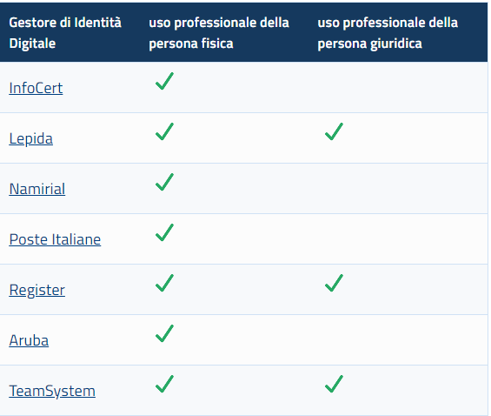
Chi rilascia lo spid di tipo 3 e di tipo 4?
Elenco, aggiornato ad aprile 2024, dei Gestori di Identità Digitale che rilasciano lo SPID Professionale e lo SPID Aziendale.
Per approfondimenti su come ottenere tali tipi di SPID basta consultare i siti web dei gestori di identità digitali che offrono questi servizi.
Nota: Nel seguito del tutorial, se non diversamente indicato, si farà riferimento esclusivamente allo SPID Personale (Tipo 1).
Fonte: sito dell'Agid Agenzia per l'Italia Digitale

Slide 9
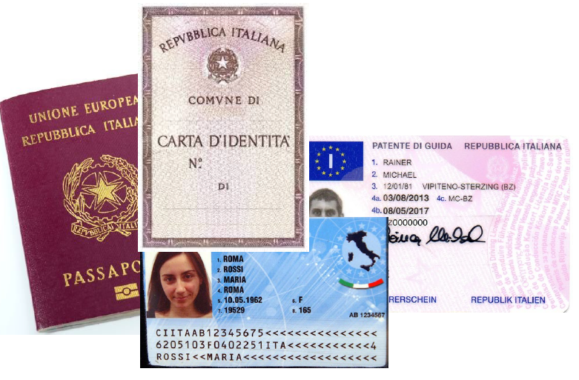
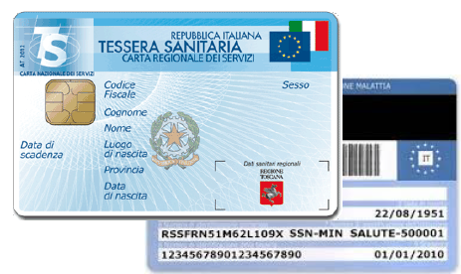


Cosa serve per attivare SPID?
Un documento di identità in corso di validità (uno tra: carta di identità, passaporto o patente).
La Tessera sanitaria in corso di validità.
Un indirizzo email
Un numero di telefonia mobile
Poiché ogni identità digitale è strettamente personale è necessario utilizzare numero di telefono e indirizzo e-mail differenti per ogni utente.

Slide 10


Le modalità di riconoscimento attive
Per poter registrare la propria Identità digitale e ottenere le credenziali SPID è cruciale che ogni utente venga sottoposto ad un riconoscimento formale che garantisca la sua identità.
riconoscimento de visu
(di persona)
riconoscimento da remoto.

Slide 11
Riconoscimento de visu
Il riconoscimento de visu può essere fatto recandosi di persona presso le postazioni (di enti pubblici o privati) in convenzione con i gestori di identità
Il riconoscimento de visu è una procedura affidabile di verifica dell'identità, eseguita attraverso l'osservazione diretta della persona e la verifica dei suoi documenti da parte di un operatore autorizzato (Registration Authority Officer, RAO).
La procedura prevede diverse fasi:
Presentazione dei documenti
Controllo dei documenti
Confronto con l'individuo
Conferma dell'identità

Slide 12
Riconoscimento da Remoto
Il riconoscimento da remoto può avvenire secondo diverse modalità, ogni Gestore mette a disposizione diverse procedure e gli utenti possono scegliere liberamente il Gestore a seconda del servizio di rilascio che meglio si adatta alle proprie preferenze.
Procedure disponibili:
via webcam
con un selfie audio-video
con Carta d’Identità Elettronica (CIE)
con passaporto elettronico
con Carta Nazionale dei Servizi (CNS)
con firma digitale

Slide 13
Quanti SPID si possono avere?
La norma non pone limiti al numero di Identità Digitali SPID che si possono avere.
Ogni cittadino può richiedere più di una identità digitale, magari con livelli di sicurezza differenti, a patto che lo faccia rivolgersi a Identity provider diversi.
Da un punto di vista pratico gestire più SPID non comporta effettivi vantaggi e può essere addirittura problematico, infatti vi è la necessità di gestire più codici di accesso (uno per ogni gestore) e, poiché le procedure di attivazione non sono sempre gratuite, avere più identità SPID potrebbe significare dover sostenere più costi.

Slide 14
Autenticazione a più fattori (MFA)
L'autenticazione a più fattori (Multi-Factor Authentication, MFA) è un metodo di sicurezza informatica che al momento dell'accesso a un sistema o a un servizio online, richiede più di un metodo di verifica dell'identità di un utente.
I fattori a cui di solito si fa riferimento sono:
Qualcosa che si conosce (conoscenza): Questo può essere una password, un PIN o una risposta a una domanda segreta. È il metodo di autenticazione più comune e viene spesso utilizzato come primo fattore nell'MFA.
Qualcosa che si possiede (possesso): Questo può essere un dispositivo fisico, come uno smartphone, un token hardware o una smart card (certificato digitale). Nel caso di smartphone o token hadware, il dispositivo genera un codice di verifica valido per un breve intervallo di tempo o riceve una notifica push, anche questa temporanea, che conferma l'identità dell'utente. Spesso questo tipo di verifica viene indicata come One Time Password (OTP).
Qualcosa che si è (biometrico): Questo è un fattore biometrico che si basa sulle caratteristiche fisiche di un individuo come l'impronta digitale, il riconoscimento facciale, la scansione dell'iride o il riconoscimento vocale.

Slide 15
MFA e i livelli di sicurezza SPID
SPID prevede 3 livelli di sicurezza, ogni livello è basato su un’autenticazione ad uno o due fattori (two-factor authentication, 2FA).
livello 1 (userID e password). Questo livello viene utilizzato in tutti quei casi in cui il rischio di utilizzo indebito dell’identità digitale può causare un danno che ha un basso impatto per le attività del cittadino/impresa/amministrazione.
livello 2 (userID, password + OTP). Permette l’accesso con le credenziali SPID di livello 1 e la generazione di un codice temporaneo di accesso OTP. Garantisce un alto grado di affidabilità dell’identità accertata nel corso dell’attività di autenticazione.
Livello 3 (userID, password + fattore di autenticazione basato su certificati digitali). Oltre al nome utente e la password, richiede un supporto fisico (Smart Card) per la gestione di chiavi crittografiche. Garantisce un altissimo grado di affidabilità.

Slide 16
Scenario SPID livello 1
Le credenziali SPID di livello 1 possono essere sufficienti per accedere a servizi online che richiedono un livello di sicurezza relativamente basso e che non comportano rischi significativi per l'utente o per informazioni sensibili.
Scenario: l'accesso a un portale web per consultare informazioni pubbliche o per effettuare operazioni di basso valore, come la prenotazione di un appuntamento presso un ufficio pubblico o la compilazione di un modulo online per richiedere un certificato.
In questo scenario, le credenziali SPID di livello 1, costituite da un nome utente e una password, possono essere sufficienti per autenticare l'utente e consentirgli di accedere al servizio desiderato. Poiché si tratta di operazioni semplici che non comportano rischi significativi di frode o abusi, un livello di autenticazione di base come quello offerto dalle credenziali SPID di livello 1 può essere adeguato.

Slide 17
Scenario SPID livello 2
Le credenziali SPID di livello 2 sono necessarie quando si vuole accedere a servizi online che comportano un livello moderato di rischio e che richiedono una maggiore sicurezza rispetto ai servizi di base.
Scenario: l'accesso a un portale web per effettuare operazioni più delicate, come la presentazione di dichiarazioni fiscali online, l'accesso a dati personali sensibili o la richiesta di prestazioni sociali.
In questo scenario, le credenziali SPID di livello 2 sono necessarie per garantire un livello di sicurezza aggiuntivo (identificazione a due fattori con OTP). Il secondo fattore di autenticazione rende più difficile per i potenziali malintenzionati accedere all'account dell’utente anche se questi sono riusciti ad entrare in possesso della sua la password.

Slide 18
Scenario SPID livello 3
Le credenziali SPID di livello 3 sono necessarie quando si accede a servizi online che comportano un alto livello di rischio e che richiedono la massima sicurezza nell’autenticazione degli utenti.
Scenario: un portale online gestito da un ospedale o da un servizio sanitario regionale, dove sono riportati i dati dei pazienti (anagrafiche, contatti, risultati degli esami di laboratorio, patologie, prescrizioni di farmaci, …) e dove solo il personale medico autorizzato può accedervi. Questo è un tipico scenario in cui le credenziali SPID di livello 3 sono fondamentali per garantire un'autenticazione robusta e sicura degli utenti, poiché si tratta di accedere a informazioni personali e sensibili che richiedono la massima protezione.
In questo scenario le credenziali SPID di livello 3 sono essenziali poiché la protezione dei dati sanitari è fondamentale per la privacy e la sicurezza dei pazienti.

Slide 19
Quanto costa attivare SPID?
Lo SPID Personale è sostanzialmente gratuito infatti una volta ottenuto non verrà richiesto nessun canone periodico. È bene però tener presente che in alcuni casi vi possono essere modalità di attivazione a pagamento.
Di solito, presso gli uffici dei gestori di identità digitale o presso gli sportelli delle pubbliche amministrazioni convenzionate, il riconoscimento de visu e l’attivazione SPID sono gratuiti; invece lo stesso servizio erogato presso le attività commerciali di privati in convenzione con i gestori di identità è a pagamento.
Lo SPID Professionale/Aziendale è soggetto ad un canone annuale o biennale.
Gli Identity Provider possono richiedere un pagamento per servizi aggiuntivi, ad esempio per inviare i codici OTP via SMS.

Slide 20
Spid ai minorenni ?
SPID può essere richiesto da coloro che abbiano compiuto 18 anni di età.
L’Agenzia per l’Italia Digitale ha pubblicato le Linee guida operative per il rilascio dell’identità digitale in favore dei minori d’età e la fruizione dei servizi online
Nella fascia di età da 5 a 13 anni SPID consentirà di accedere ai servizi online erogati dagli Istituti Scolastici, dai 14 anni permetterà si chiedere l’accesso anche agli altri servizi on line abilitati per i minorenni.
Il rilascio e la gestione dello SPID avverrà sempre sotto la supervisione del genitore/tutore, che dovrà essere già dotato di credenziali SPID di livello 2.
Per avere maggiori informazioni sull’attivazione dello SPID per minorenni occorre contattare il gestore d’identità prescelto per verificare se il servizio è fruibile e in che misura.

Slide 21
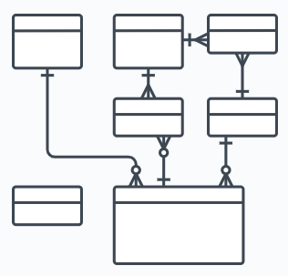
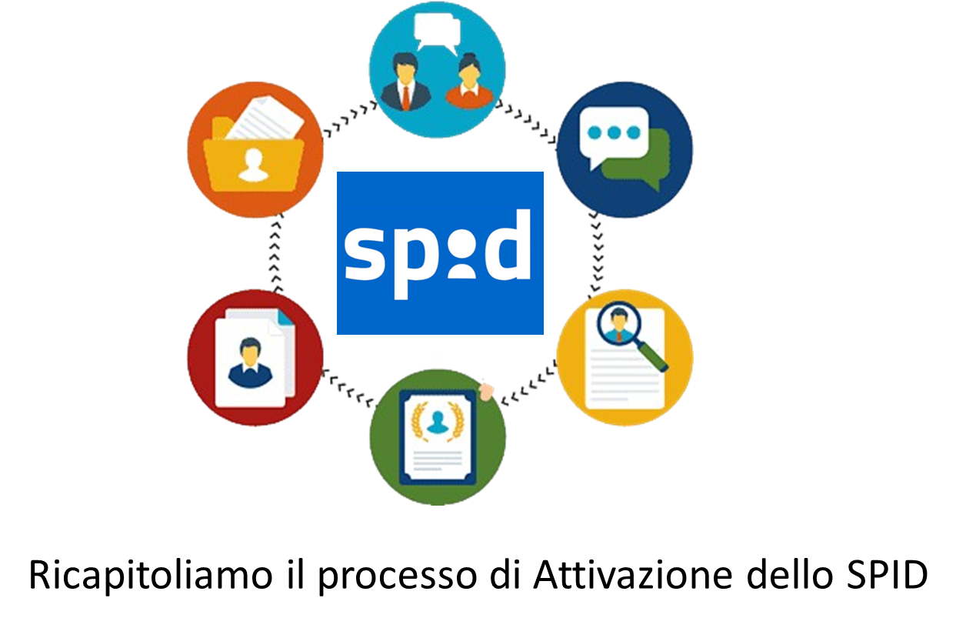





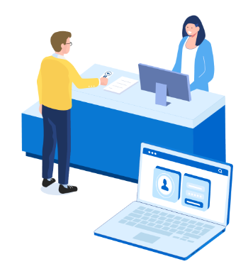


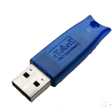



Attivazione SPID… in semplici passi
Il cittadino sceglie il Gestore di Identità Digitale presso il quale registrare la propria identità e si sottopone alla fase di riconoscimento: A) recandosi presso uno sportello fisico del Gestore per il riconoscimento de visu o B) utilizzando una connessione internet per il riconoscimento da remoto.
Il processo si conclude con l’invio di un’email all’utente contente le sue nuove credenziali SPID :
Nome utente
Password provvisoria da modificare al primo utilizzo con una nuova password
Indicazioni su come utilizzare il generatore di codici OTP (App su smartphone, SMS, Token hardware)
Fase 2 creazione profilo utente
L’utente prende visione dell’informativa sulla privacy (trattamento dei dati) e delle condizioni generali del contratto da sottoscrivere. Il RAO approva la richiesta di credenziali SPID e finalizza il processo di produzione dell’identità digitale.
L’operatore incaricato (Registration Authority Officer, RAO) verifica la validità e l’integrità dei documenti, verifica la loro corrispondenza con l’utente, acquisisce l’indirizzo email e il numero di telefonia mobile e registra tutte queste informazioni in un database creando un nuovo profilo anagrafico a cui viene associato un nome utente univoco.
Fase 3 produzione dell’identità digitale
Nome utente
Password
Fase 1 Identificazione
Fase 4 Invio delle credenziali

Slide 22
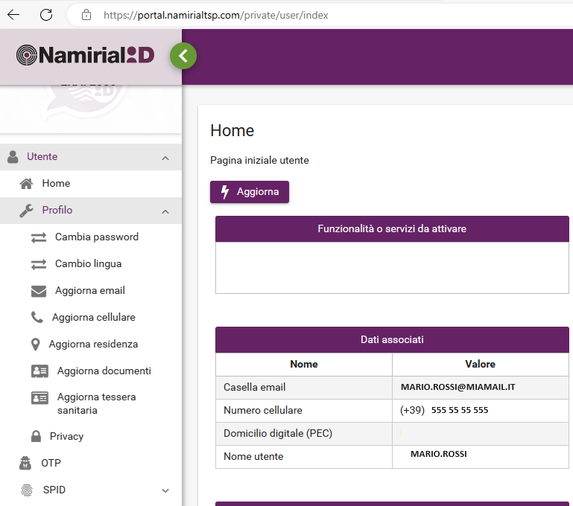
Ciclo di vita dello SPID: gestione del profilo
Ogni Identity Provider mette a disposizione dei propri utenti un portale per la gestione del proprio profilo e del ciclo di vita dell’identità digitale.
Gli utenti accedono al portale tramite le proprie credenziali SPID.
Le tipiche operazioni che possono essere fatte sul proprio profilo sono: cambio password, aggiornamento contatti e documenti.
È di fondamentale importanza per la validità dello SPID che i contatti (telefono e email) e i documenti (TS, CIE, patente o passaporto) siano sempre aggiornati e in corso di validità.

Slide 23
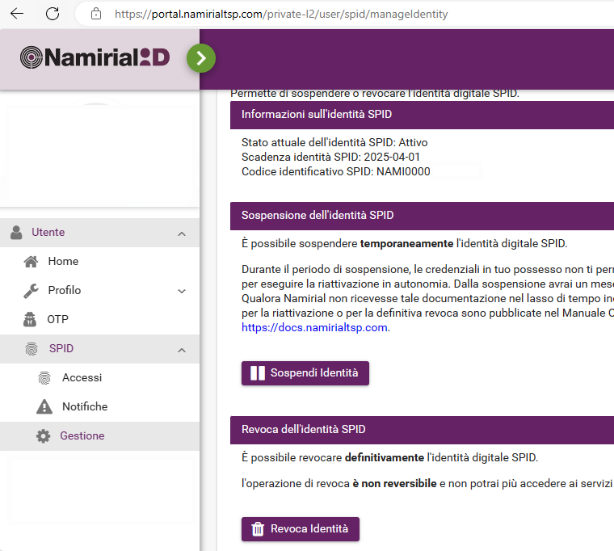

Ciclo di vita dello SPID: gestione dell’identità
Lo SPID è valido per 2 anni a partire dalla sua attivazione e si rinnova gratuitamente ogni 2 anni (di solito è richiesto un semplice cambio password)
Ogni utente può decidere di sospendere temporaneamente la sua identità digitale. Durante il periodo di sospensione le credenziali SPID non saranno più valide e saranno riattivate al termine del periodo di sospensione.
Se un utente decide di revocare la sua identità digitale, questa verrà definitivamente cancellata e non potrà essere riattivata. In caso di ripensamenti occorrerà richiederne una nuova.

Slide 24
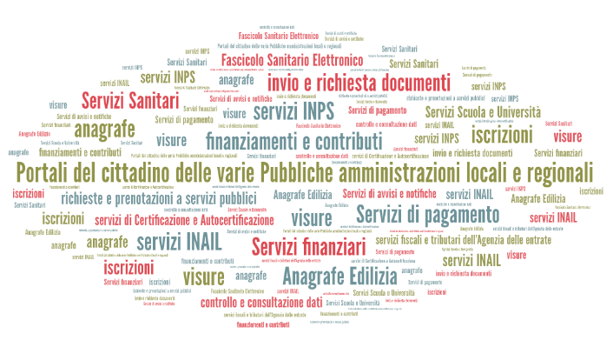
Quali servizi possono essere utilizzati con SPID
Con SPID si può accedere ad un ampio numero di servizi online messi a disposizione da amministrazioni locali e centrali, enti pubblici e agenzie.
Eccone alcuni:

Slide 25
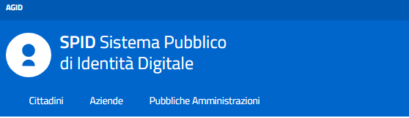
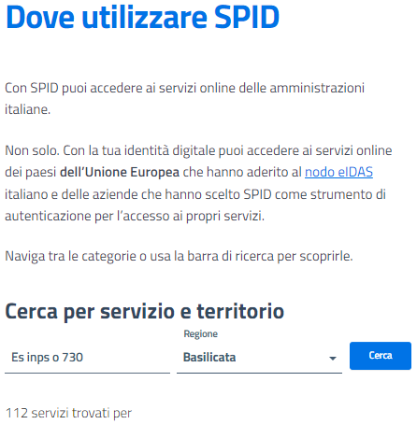
Dove cercare i servizi utilizzabili con SPID
I servizi utilizzabili con SPID possono essere trovati visitando i siti web delle pubbliche amministrazioni, delle istituzioni finanziarie, delle aziende private e di altri enti che offrono servizi online.
Alla pagina
https://www.spid.gov.it/cos-e-spid/dove-utilizzare-spid/
si può trovare un elenco di servizi utilizzabili tramite SPID catalogati per categoria di servizio o per territorio.
Una ricerca sul territorio lucano restituisce più di 100 servizi messi a disposizione dagli enti locali

Slide 26
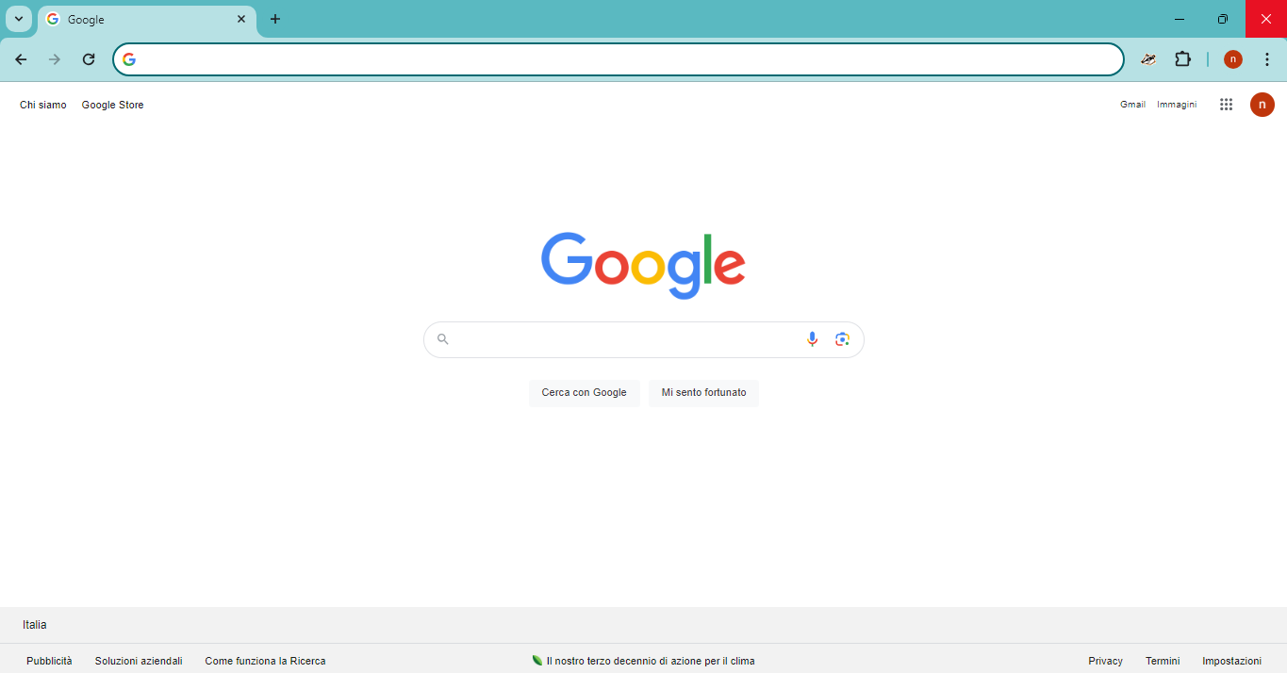
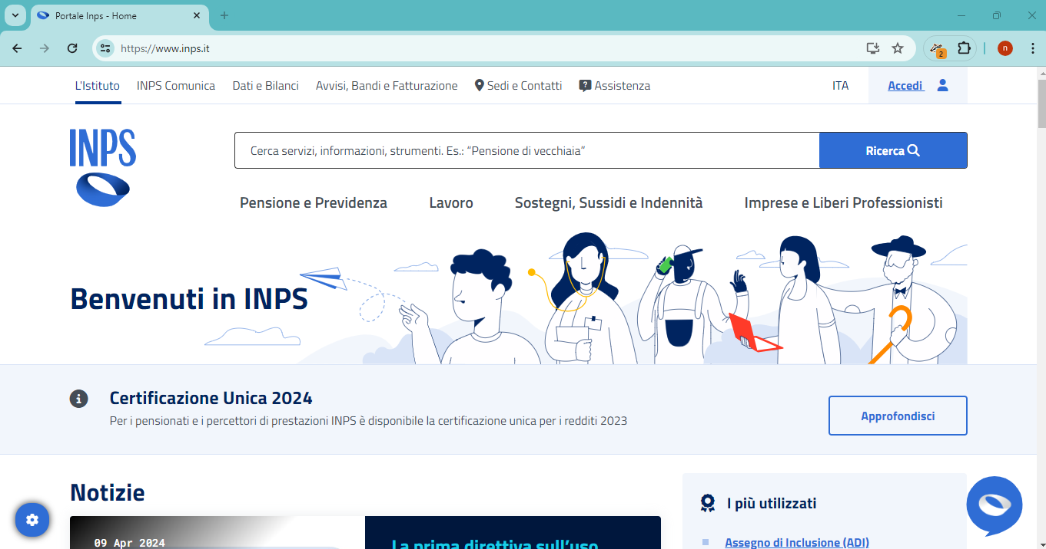

Esempio: accesso al sito INPS con SPID
Indirizzo del sito dell’INPS
Accesso area personale

Slide 27
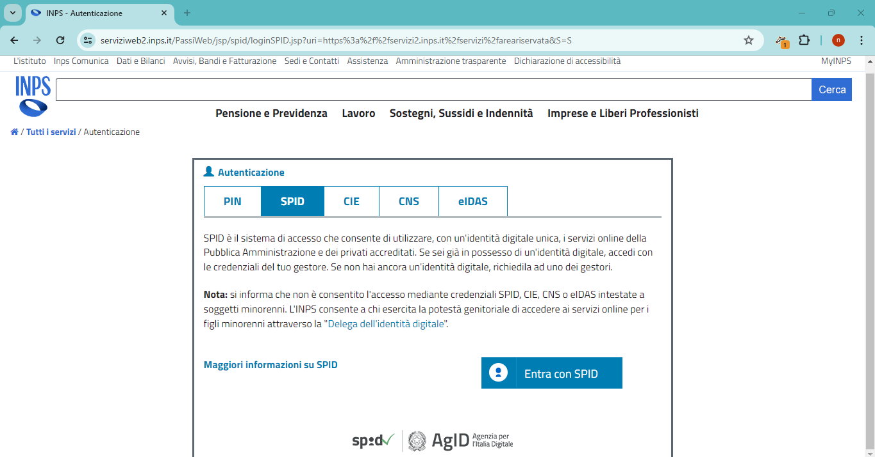

Esempio: accesso al sito INPS con SPID
Metodi di autenticazione disponibili
Pulsante per attivare l’autenticazione tramite SPID

Slide 28
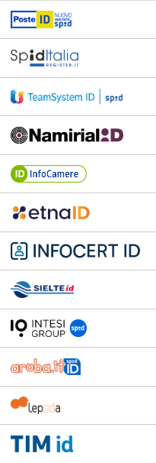

Esempio utilizzo SPID: accesso al sito INPS
Elenco dei Gestori di Identità Digitale

Slide 29
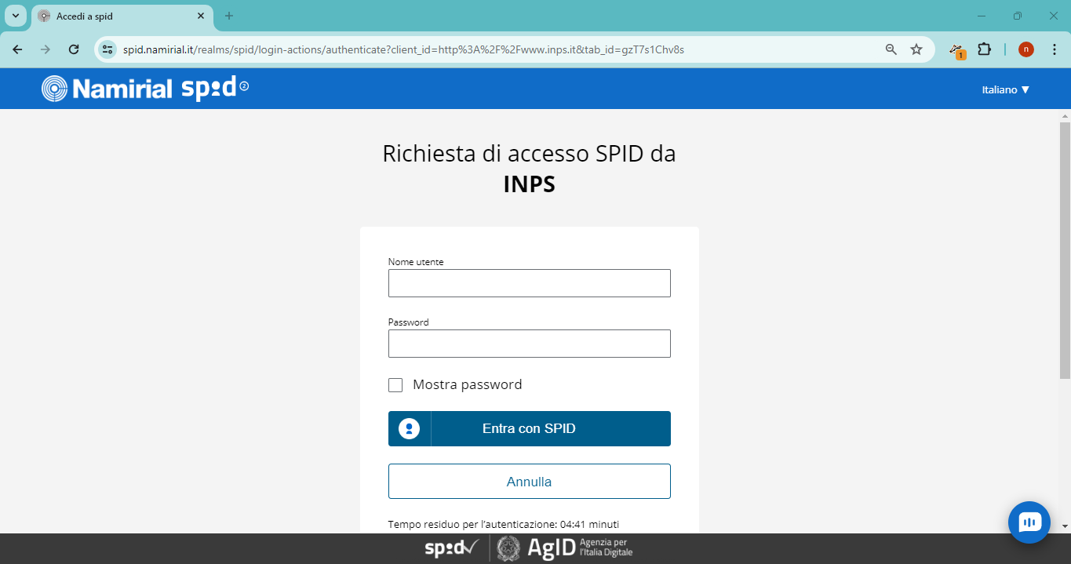

Esempio utilizzo SPID: accesso al sito INPS
Richiesta credenziali SPID

Slide 30

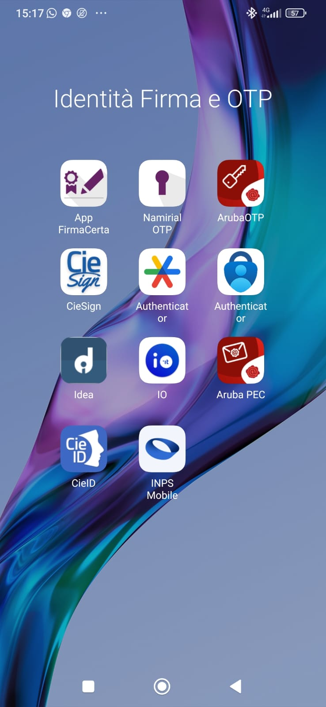
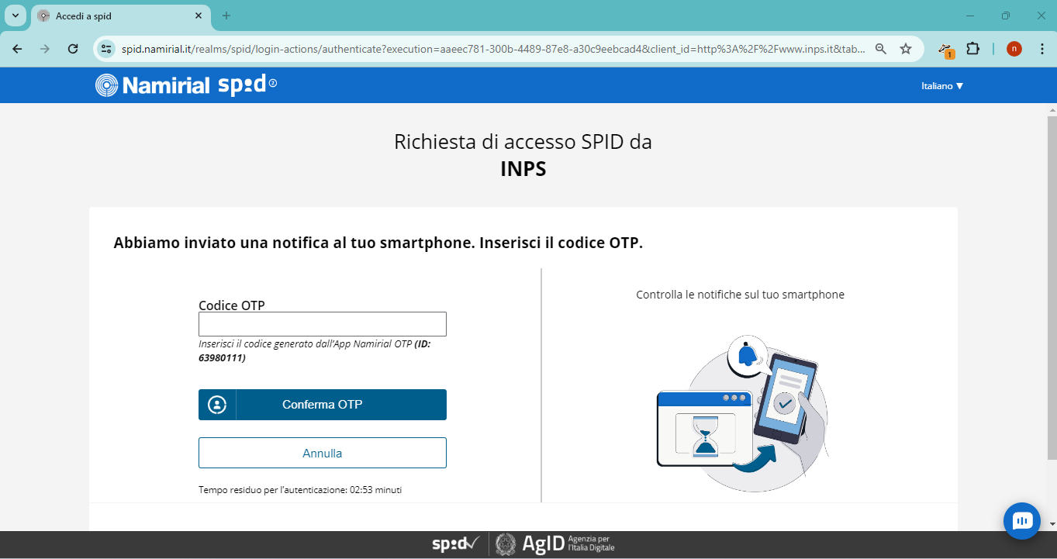

Esempio utilizzo SPID: accesso al sito INPS

Slide 31
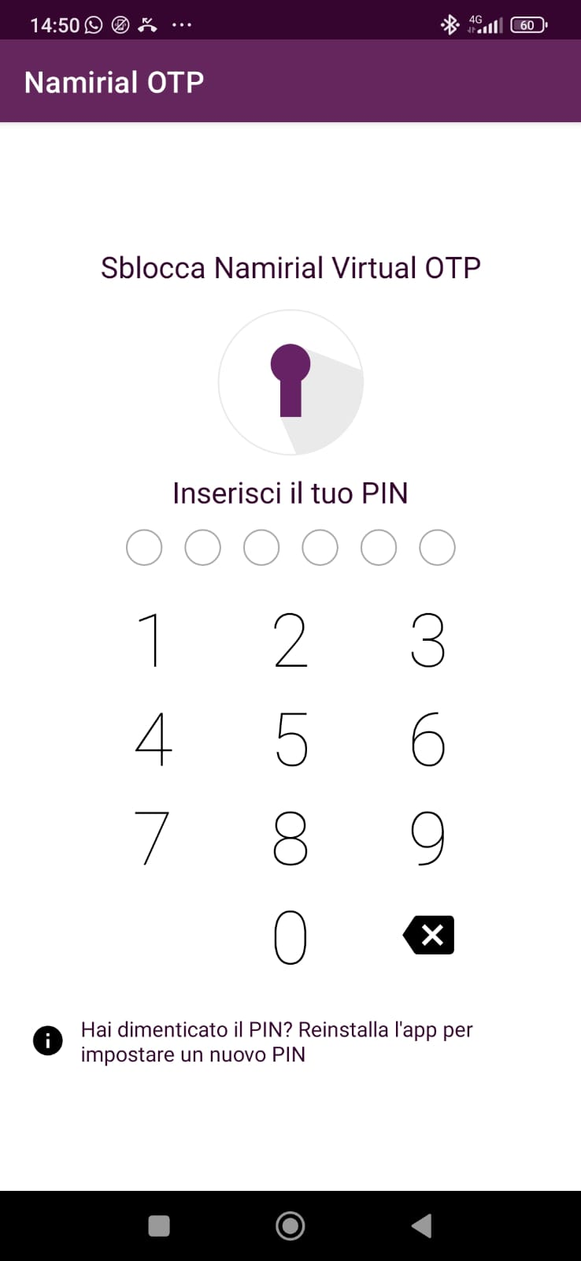
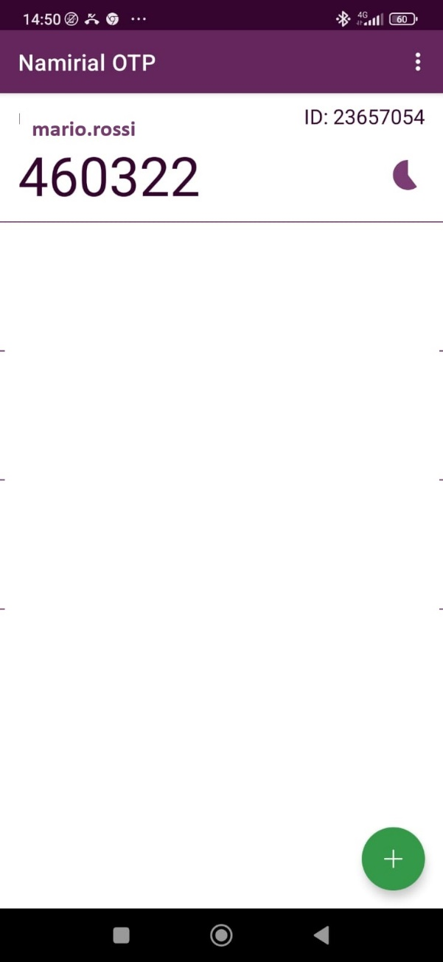

Esempio utilizzo SPID: accesso al sito INPS

Slide 32

Esempio utilizzo SPID: accesso al sito INPS
460322

Slide 33
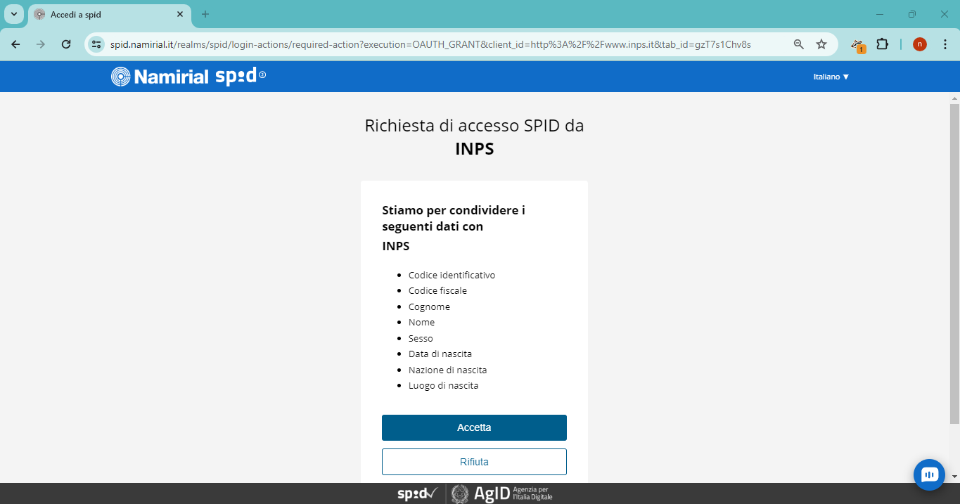

Esempio utilizzo SPID: accesso al sito INPS

Slide 34
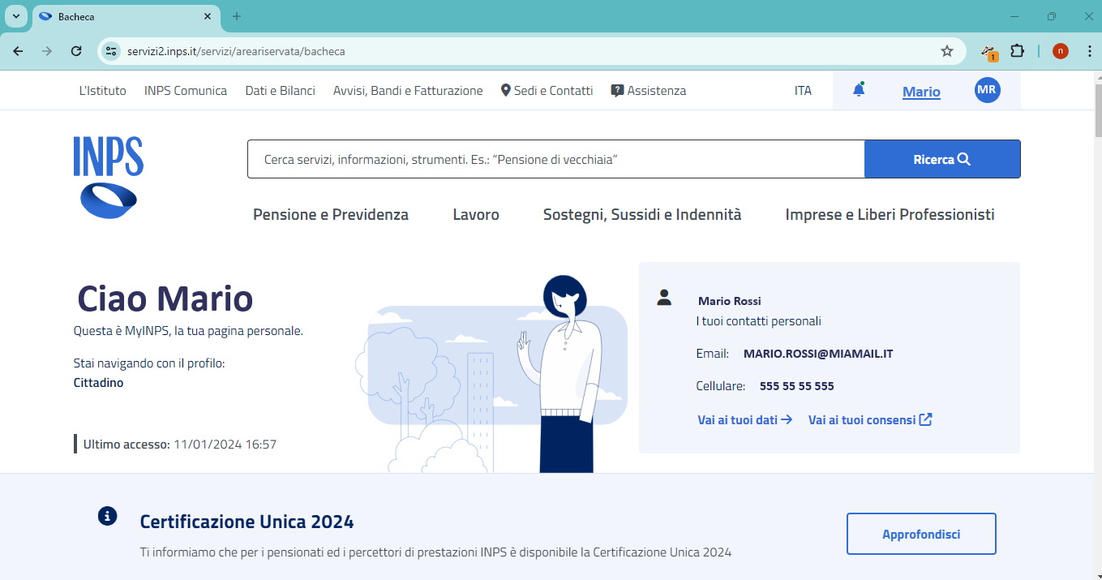
Esempio utilizzo SPID: accesso al sito INPS

Slide 35
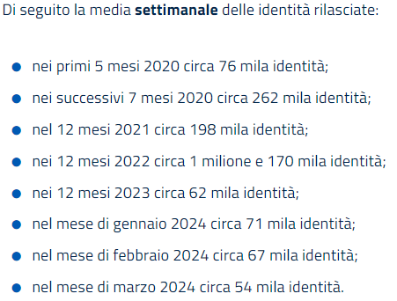
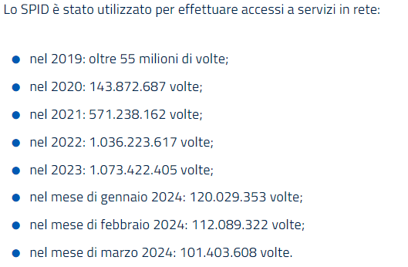
La diffusione e l'utilizzo effettivo dello SPID
Media settimanale delle identità rilasciate:
Accessi in rete tramite SPID:
Dati aggiornati a marzo 2024 e pubblicati sul sito Agid https://www.agid.gov.it/

Slide 36
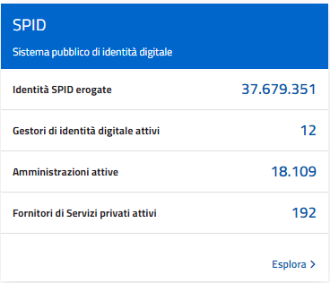
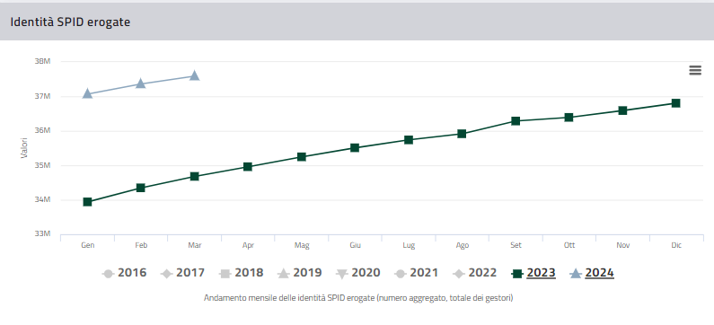
La diffusione e l'utilizzo effettivo dello SPID
Trend 2024
Trend 2023
Dati aggiornati a marzo 2024 e pubblicati sul sito https://avanzamentodigitale.italia.it per il monitoraggio della trasformazione digitale

Slide 37
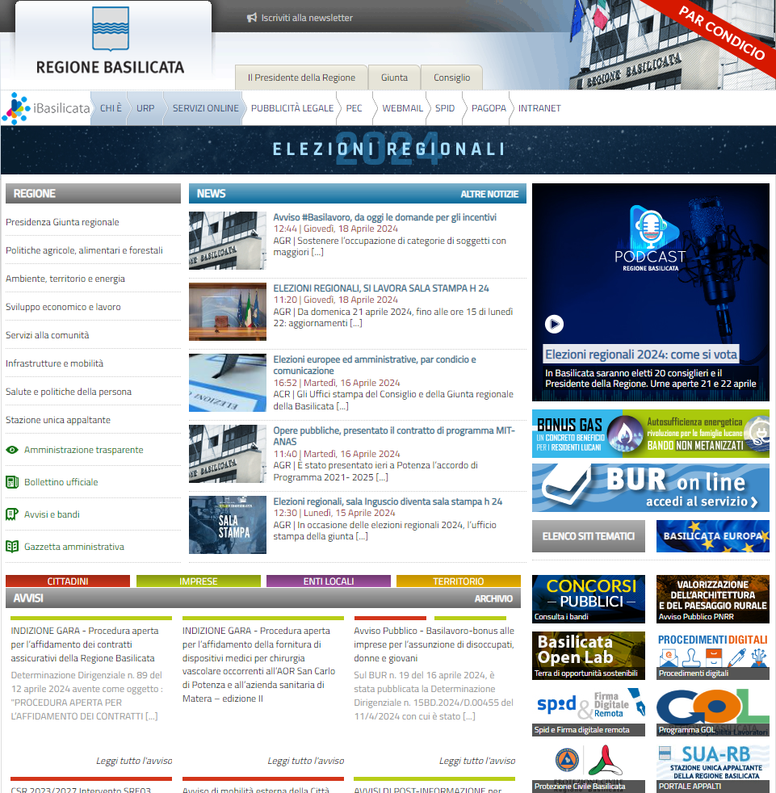
Regione Basilicata e lo SPID per i cittadini lucani
Regione Basilicata fornisce ad ogni cittadino residente in Basilicata la possibilità di ottenere lo SPID personale con credenziali di primo e secondo livello
Per richiedere l'attivazione dello SPID Personale basta recarsi presso uno degli Sportelli Regionali presenti sul territorio lucano. L’elenco degli sportelli e gli orari di apertura al pubblico sono riportati nelle pagine informative del portale di Regione Basilicata sezione SPID & Firma Digitale

